Slide 1

Pantanal: comunidades ribeirinhas
Rafael Morais Chiaravalloti, PhD
Diretor Ciêntifico ECOA
Pesquisador IPE – Instituto de Pesquisas Ecológicas
Pesquisador Associado Universidade Colégio de Londres

Slide 2
28 anos de Ações e pesquisa na Bacia do Prata
Conservação Ambiental de Base Comunitaria no Pantanal
Conservação e desenvolvimento no Pantanal
Impactos de infraestrutura e energia
Eventos Climáticos Extremos
Notes:
1-Temos 28 anos de história, com uma estrutura horizontalizada, com estas áreas de atuação, abrangendo o território da Bacia do Prata, mas nosso foco em ações de bases comunitárias para conservação e desenvolvimento local nesta região que é o Pantanal.

Slide 3
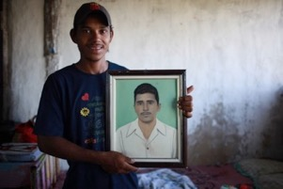
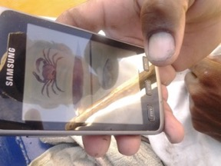
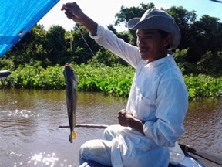
Ação baseado em ciência
Ciência Cidadã
Instituições de Pesquisa
Universidade Colégio de Londres
Universidade Federal do Mato Grosso do Sul
(Campo Grande, Corumba)
Embrama Corumba
Instituições de Politica Pública
Ministério Público do Trabalho – Campo Grande
Ministério Público Federal - Corumbá
Superintendência do Patrimônio da União - MS
Coordenação Regional do ICMBio; - Cuiabá
Receita Federal – Corumbá
Justiça Federal TRF3;
Apresentações em 2017
Instituto de Desenvolvimento da França (Paris),
Congresso de Biologia da Conservação (Colombia),
Escola de Estudos Avançados (Santa Fe, EUA)
Notes:
Restauração florestal e ordenamento territorial

Slide 4
É comum exergar o Pantanal como:
95% de fazendas de gado
A população do Pantanal local é composta por peões de fazenda de gado
A economia local é unicamente baseado na criação de gado

Slide 5
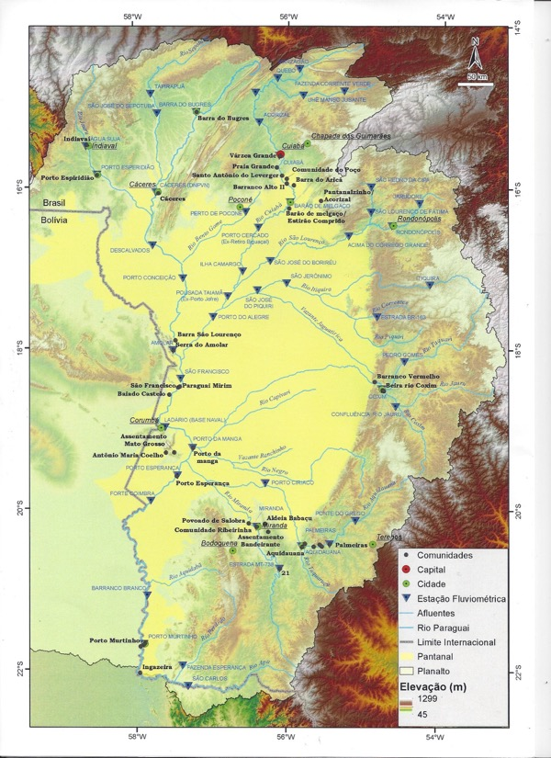
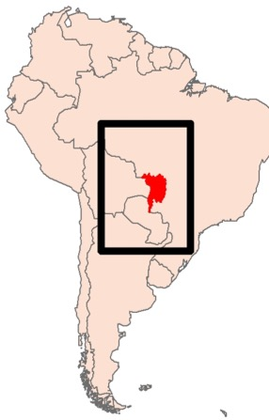
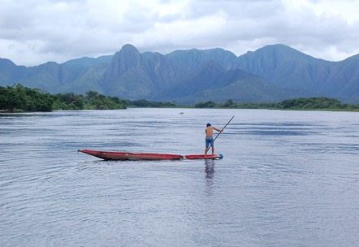
Apenas peões de fazenda?
50 comunidades de ribeirinhos espalhadas no Pantanal
Milhares de pessoas invisíveis para o estado
Milhares de pescadores tradicionais que não acessam os seus direitos

Slide 6
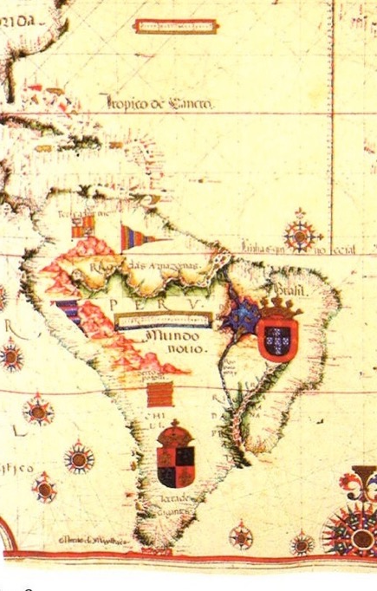
Os ribeirinhos estão há pouco tempo no Pantanal?
Porto de los Reyes
Primeira cidade não indigena fundada no Pantanal é de 1543 por Domingo Irala (Salvador a terceira cidade fundada no Brasil é de 1549)
Após 10 anos era habitada por cerca de “8 mil pessoas”
Localizada na região do Amolar (Borda Oeste do Pantanal)
(Costa 1999)

Slide 7
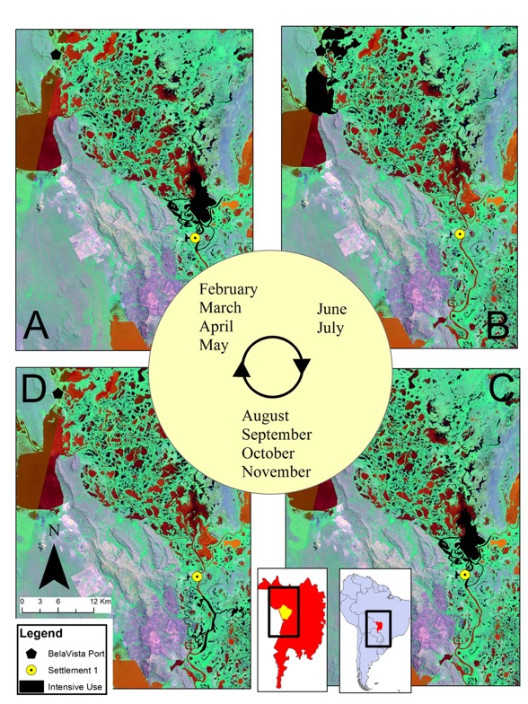
Os ribeirinhos estão acabando com os peixes?
Sistema Rotativo de Pesca que segue o pulso de inundação (Chiaravalloti 2017a)

Slide 8
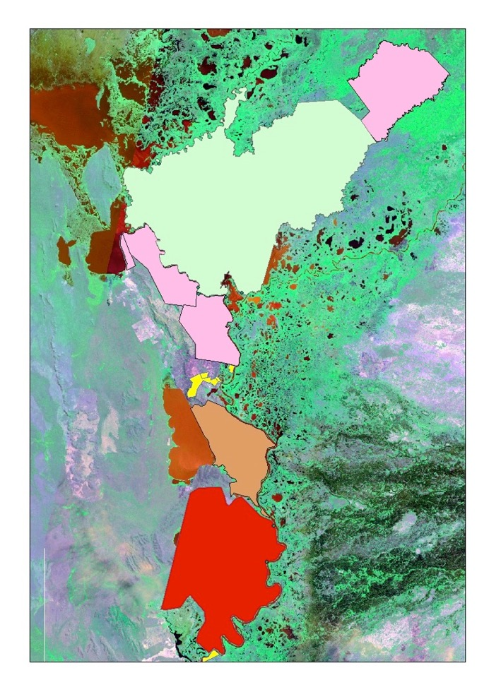
Territórios
Pessoas de fora da comunidade não podem pescar dentro do território
Barra do São Lourenço
Apenas pessoas com certo grau de parentesco podem se mudar
São Francisco
Paraguai Mirim

Slide 9
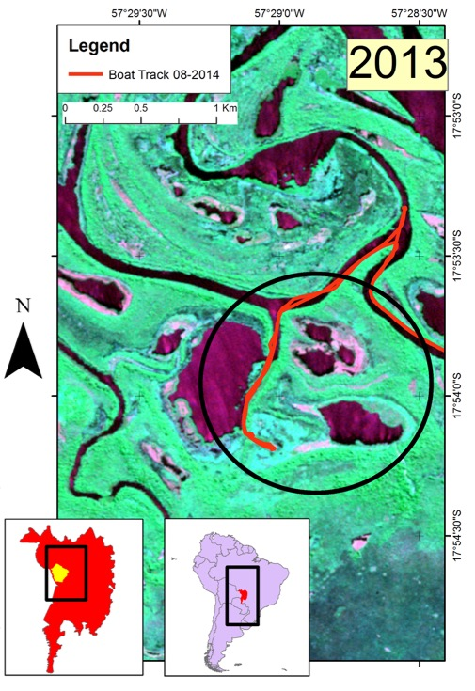
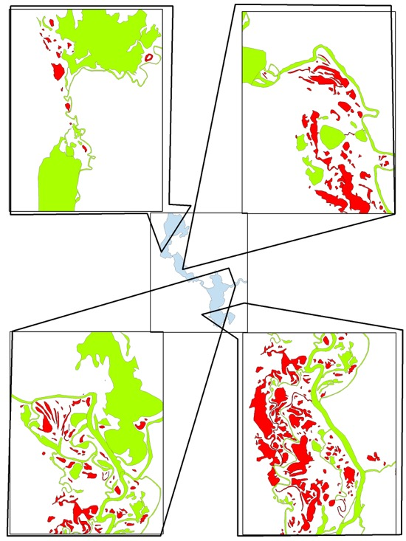
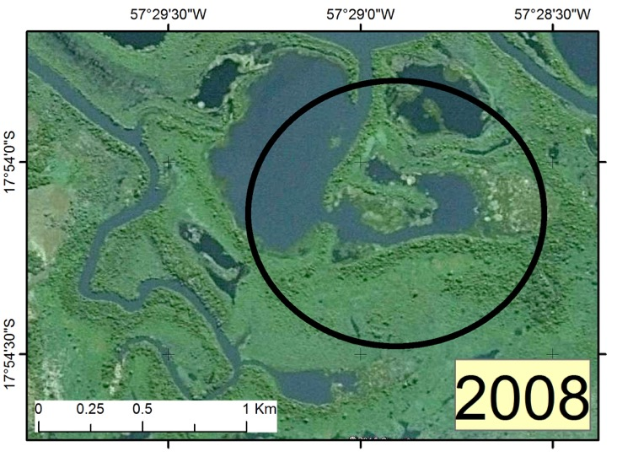
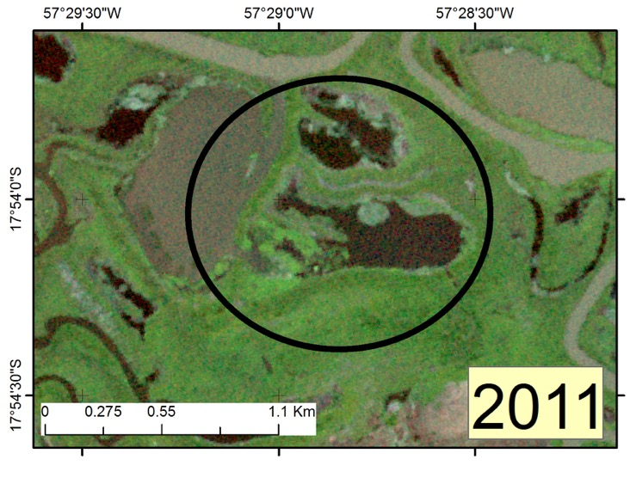
A cada periodo de pesca um grupo de corpos d’agua (baias, braços de rios, etc.) está disponível
Em algumas regiões isso representa quase 50% das baias

Slide 10
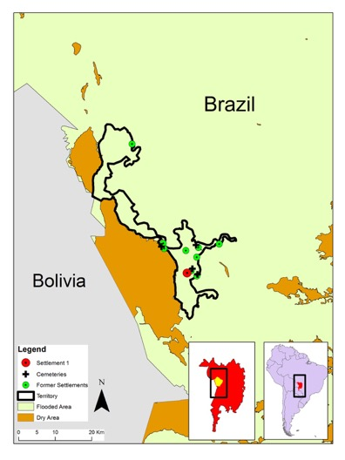

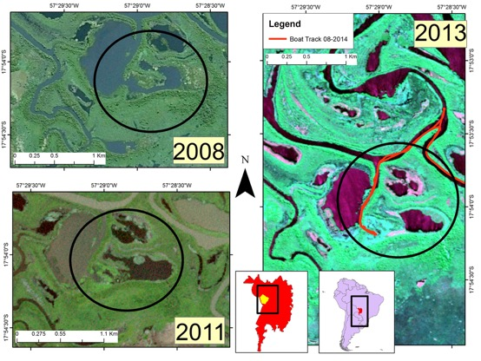
Territórios
Refúgios de Fauna
Uso Rotativo
Pesca Sustentável
(Chiaravalloti 2017a, Catella et al. 2014, Polaz 2014)

Slide 11
Como promover o desenvolvimento sustentável das comunidades do Pantanal?
Reconhecer comunidades locais como comunidades tradicionais
Apoiar estudos no Pantanal focado em comunidades (existem 50x mais estudos em regiões como Mata Atlântica e Amazônia do que Pantanal (Chiaravalloti 2016))
Melhor entender os mecanismos tradicionais de uso de recurso e como eles podem ajudar no manejo sustentável da região
Garantir a integridade do bioma e do pulso de inundação (pequenas centrais hidrelétricas, hidrovia, desmatamento, etc. afetam a sobrevivência dessas populações)

Slide 12
Unidades de Conservação Públicas de Uso Sustentável no Pantanal
27,3% do bioma são UCs
17,1% são UCs de Uso Sustentável
8,2 % do bioma são UCs
5% são UCs de Uso Sustentável
Amazonia
Cerrado
9,3 % do bioma são UCs
6,7% são UCs de Uso Sustentável
4,6 % do bioma são UCs
0% são UCs de Uso Sustentável
Mata Atlântica
Pantanal

Slide 13
Como promover o desenvolvimento sustentável das comunidades do Pantanal?
Reconhecer comunidades locais como comunidades tradicionais
Apoiar estudos no Pantanal focado em comunidades (existem 50x mais estudos em regiões como Mata Atlântica e Amazônia do que Pantanal)
Melhor entender os mecanismos tradicionais de uso de recurso e como eles podem ajudar no manejo sustentável da região
Garantir a integridade do bioma e do pulso de inundação (pequenas centrais hidrelétricas, hidrovia, desmatamento, etc.)
Criação de Unidades de Conservação de Uso Sustentável para a promoção de um desenvolvimento que seja motor da conservação ambiental

Slide 14
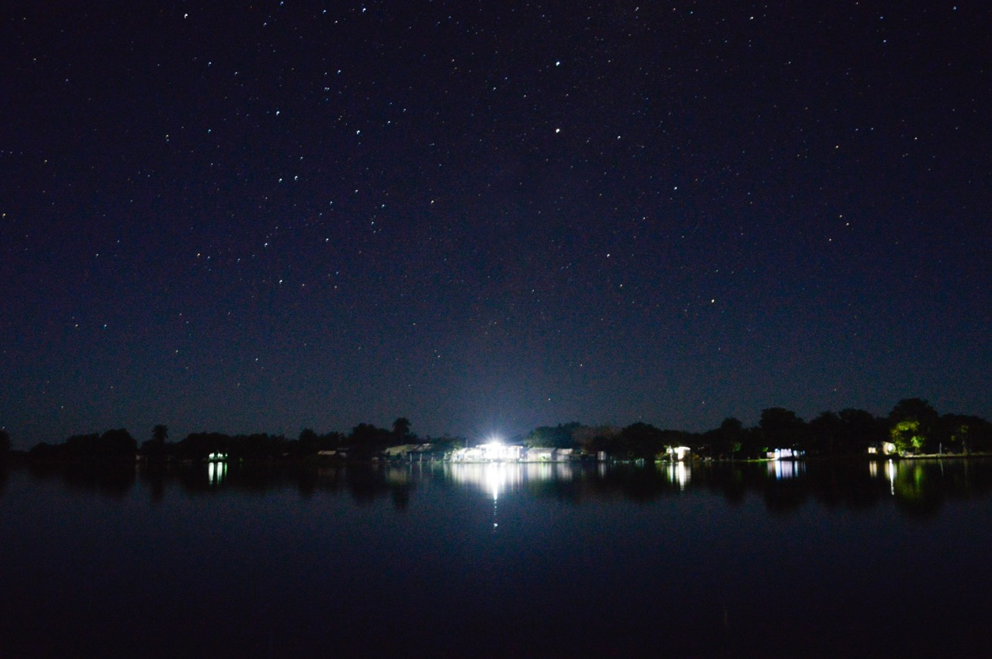
Obrigado!
Comunidade da Barra do São Lourenço com projeto de luz fotovoltaica
email
rafaelmochi@gmail.com
rafael@riosvivos.org.br
chiaravalloti@ipe.org.br

